Slide 1
BADGES
C’est parti !!!
# Elégance
Mettre en mode « PRESENTATION »

Slide 2
Quel badge choisir ?....
L’accord PARFAIT !
Talent d’un jour
Choisis des badges dont la matière et la forme sont en accord avec « le style » de tes tenues pour avec un look en totale cohérence !
Tu as beaucoup de talents d’un jour sur ton site ?....Sois stratégique dans le choix de ton badge. Utilise des badges réutilisables pour que tu puisses changer les noms FACILEMENT.
LOGO
ou
PAS LOGO ?...
Attache aimant ou épingle à nourrice ?...
Si tu as un logo sur tes tenues, ne logote pas tes badges.
Trop de logo, tue le logo !...
C’est comme « sucré » ou « salé », à chacun ses préférences !....
Retour

Slide 3
Quel fournisseur ?....
On trouve sur Internet, toutes les formes, toutes les matières, tous les prix, voici des inspirations…..

Slide 4
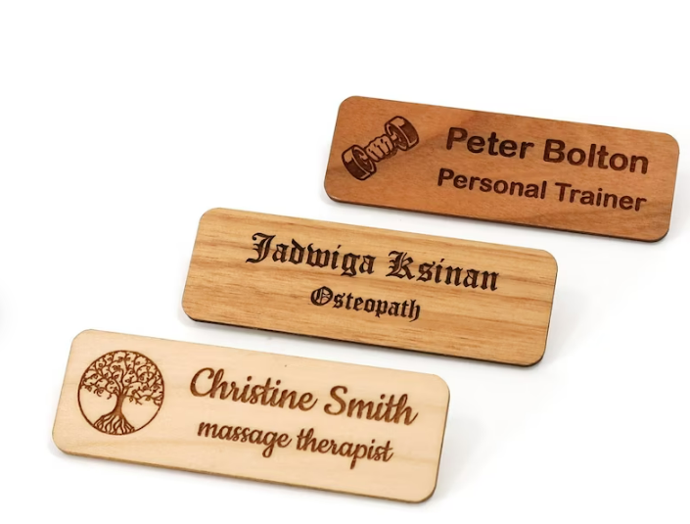
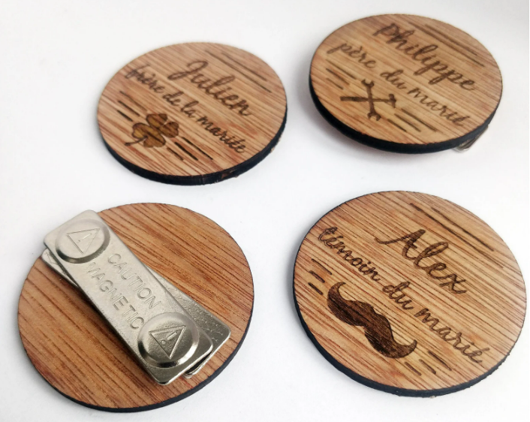
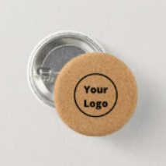
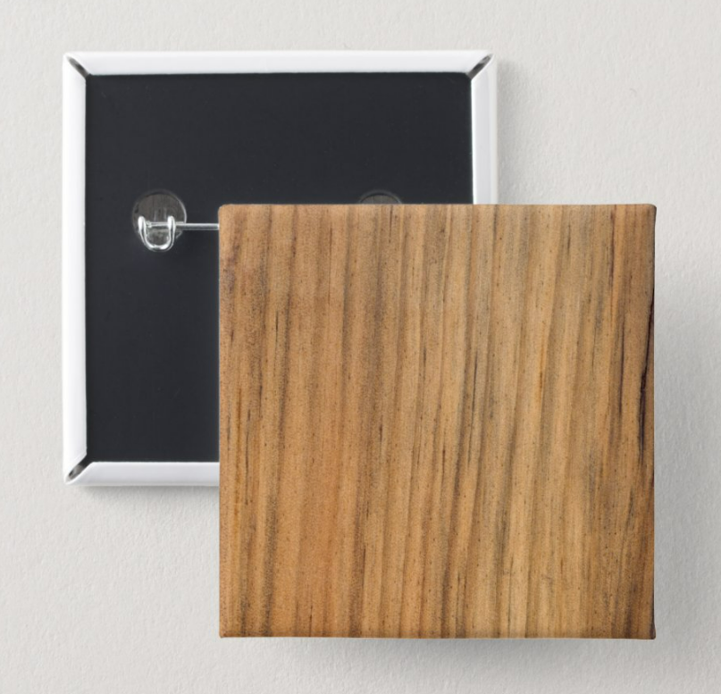
6,47 €
3,90 €
Badges en BOIS
2,68 €
3,32 €

Slide 5
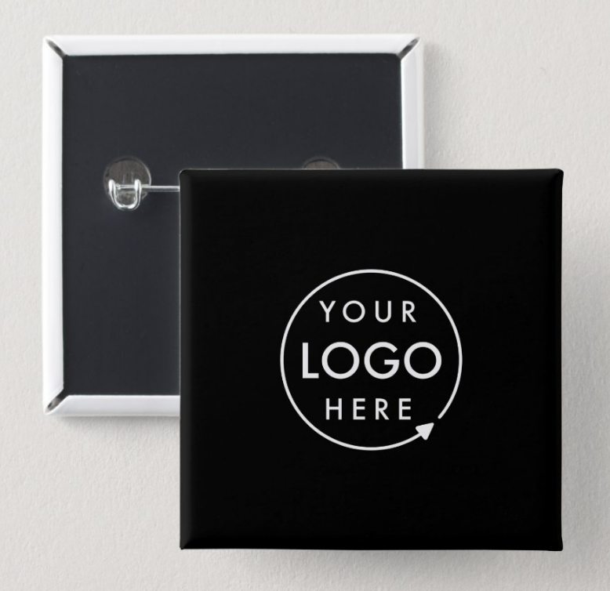
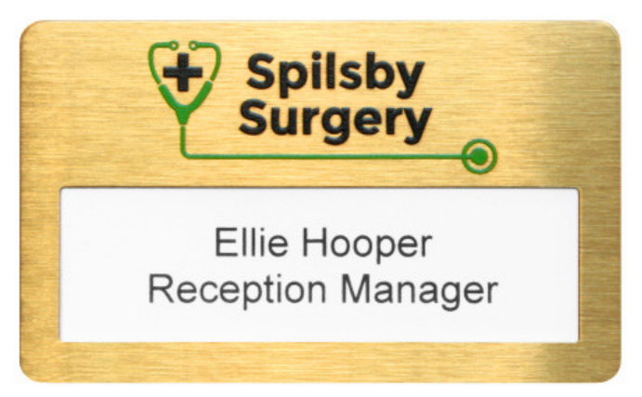
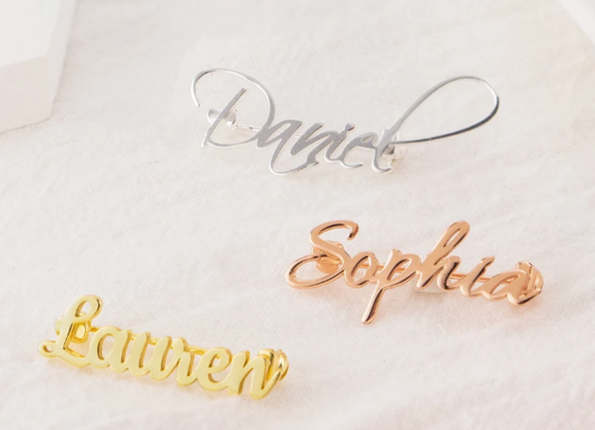
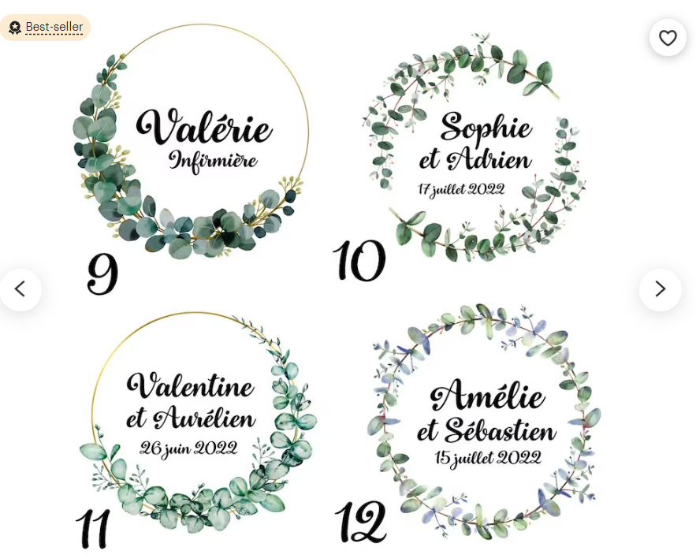
Attention de ne pas avoir un look trop « hôtelier »
3,45 €
8,39 €
Badges en METAL
24,82 €
5,70 €

Slide 6
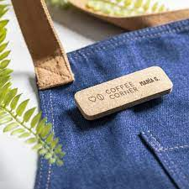
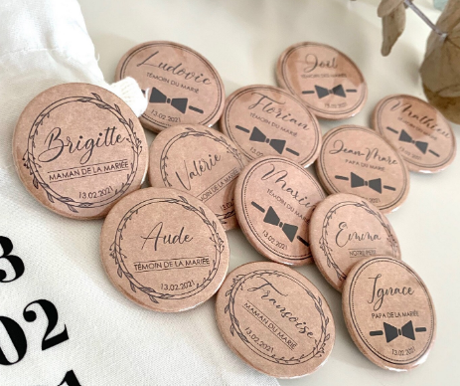
Badges en LIEGE
2,20 €

Slide 7
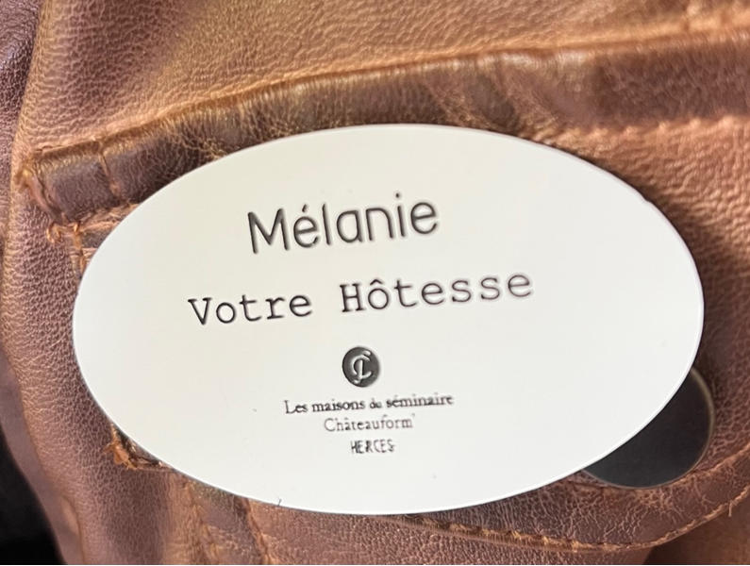
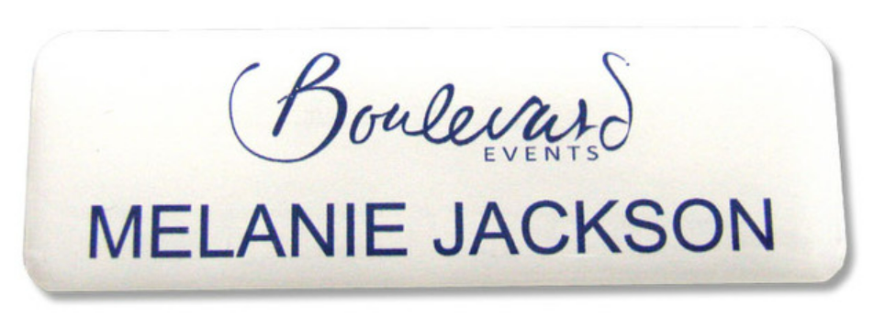
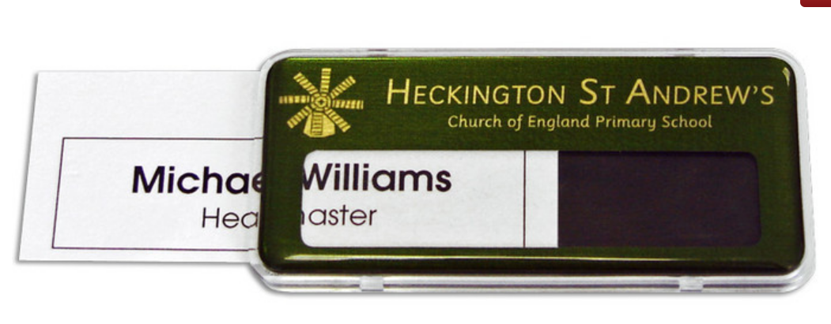
5 €
Badges en PLASTIQUE
8 €

Slide 8
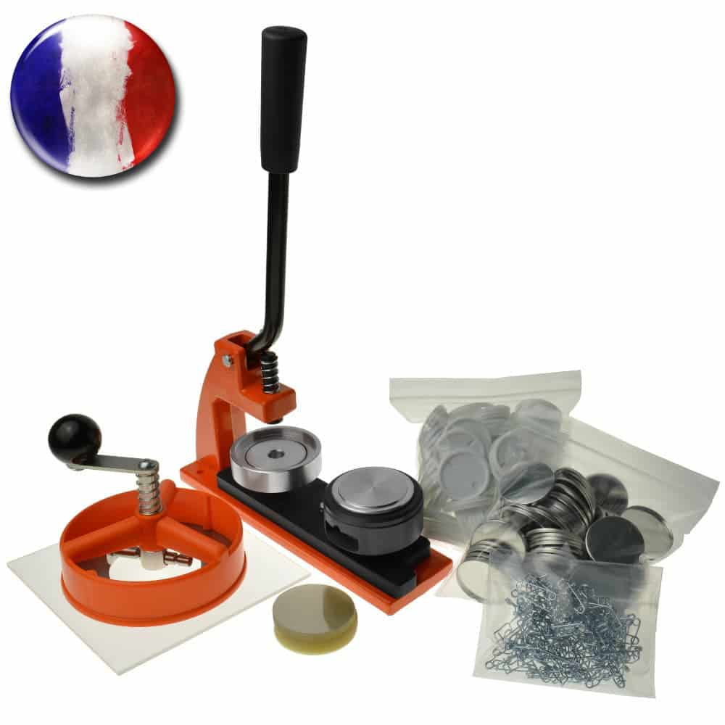
VIDEO démo
« fais ton badge »
Environ 150 € / 200 €
Pour acheter la machine, c’est ICI !!!

